Slide 1
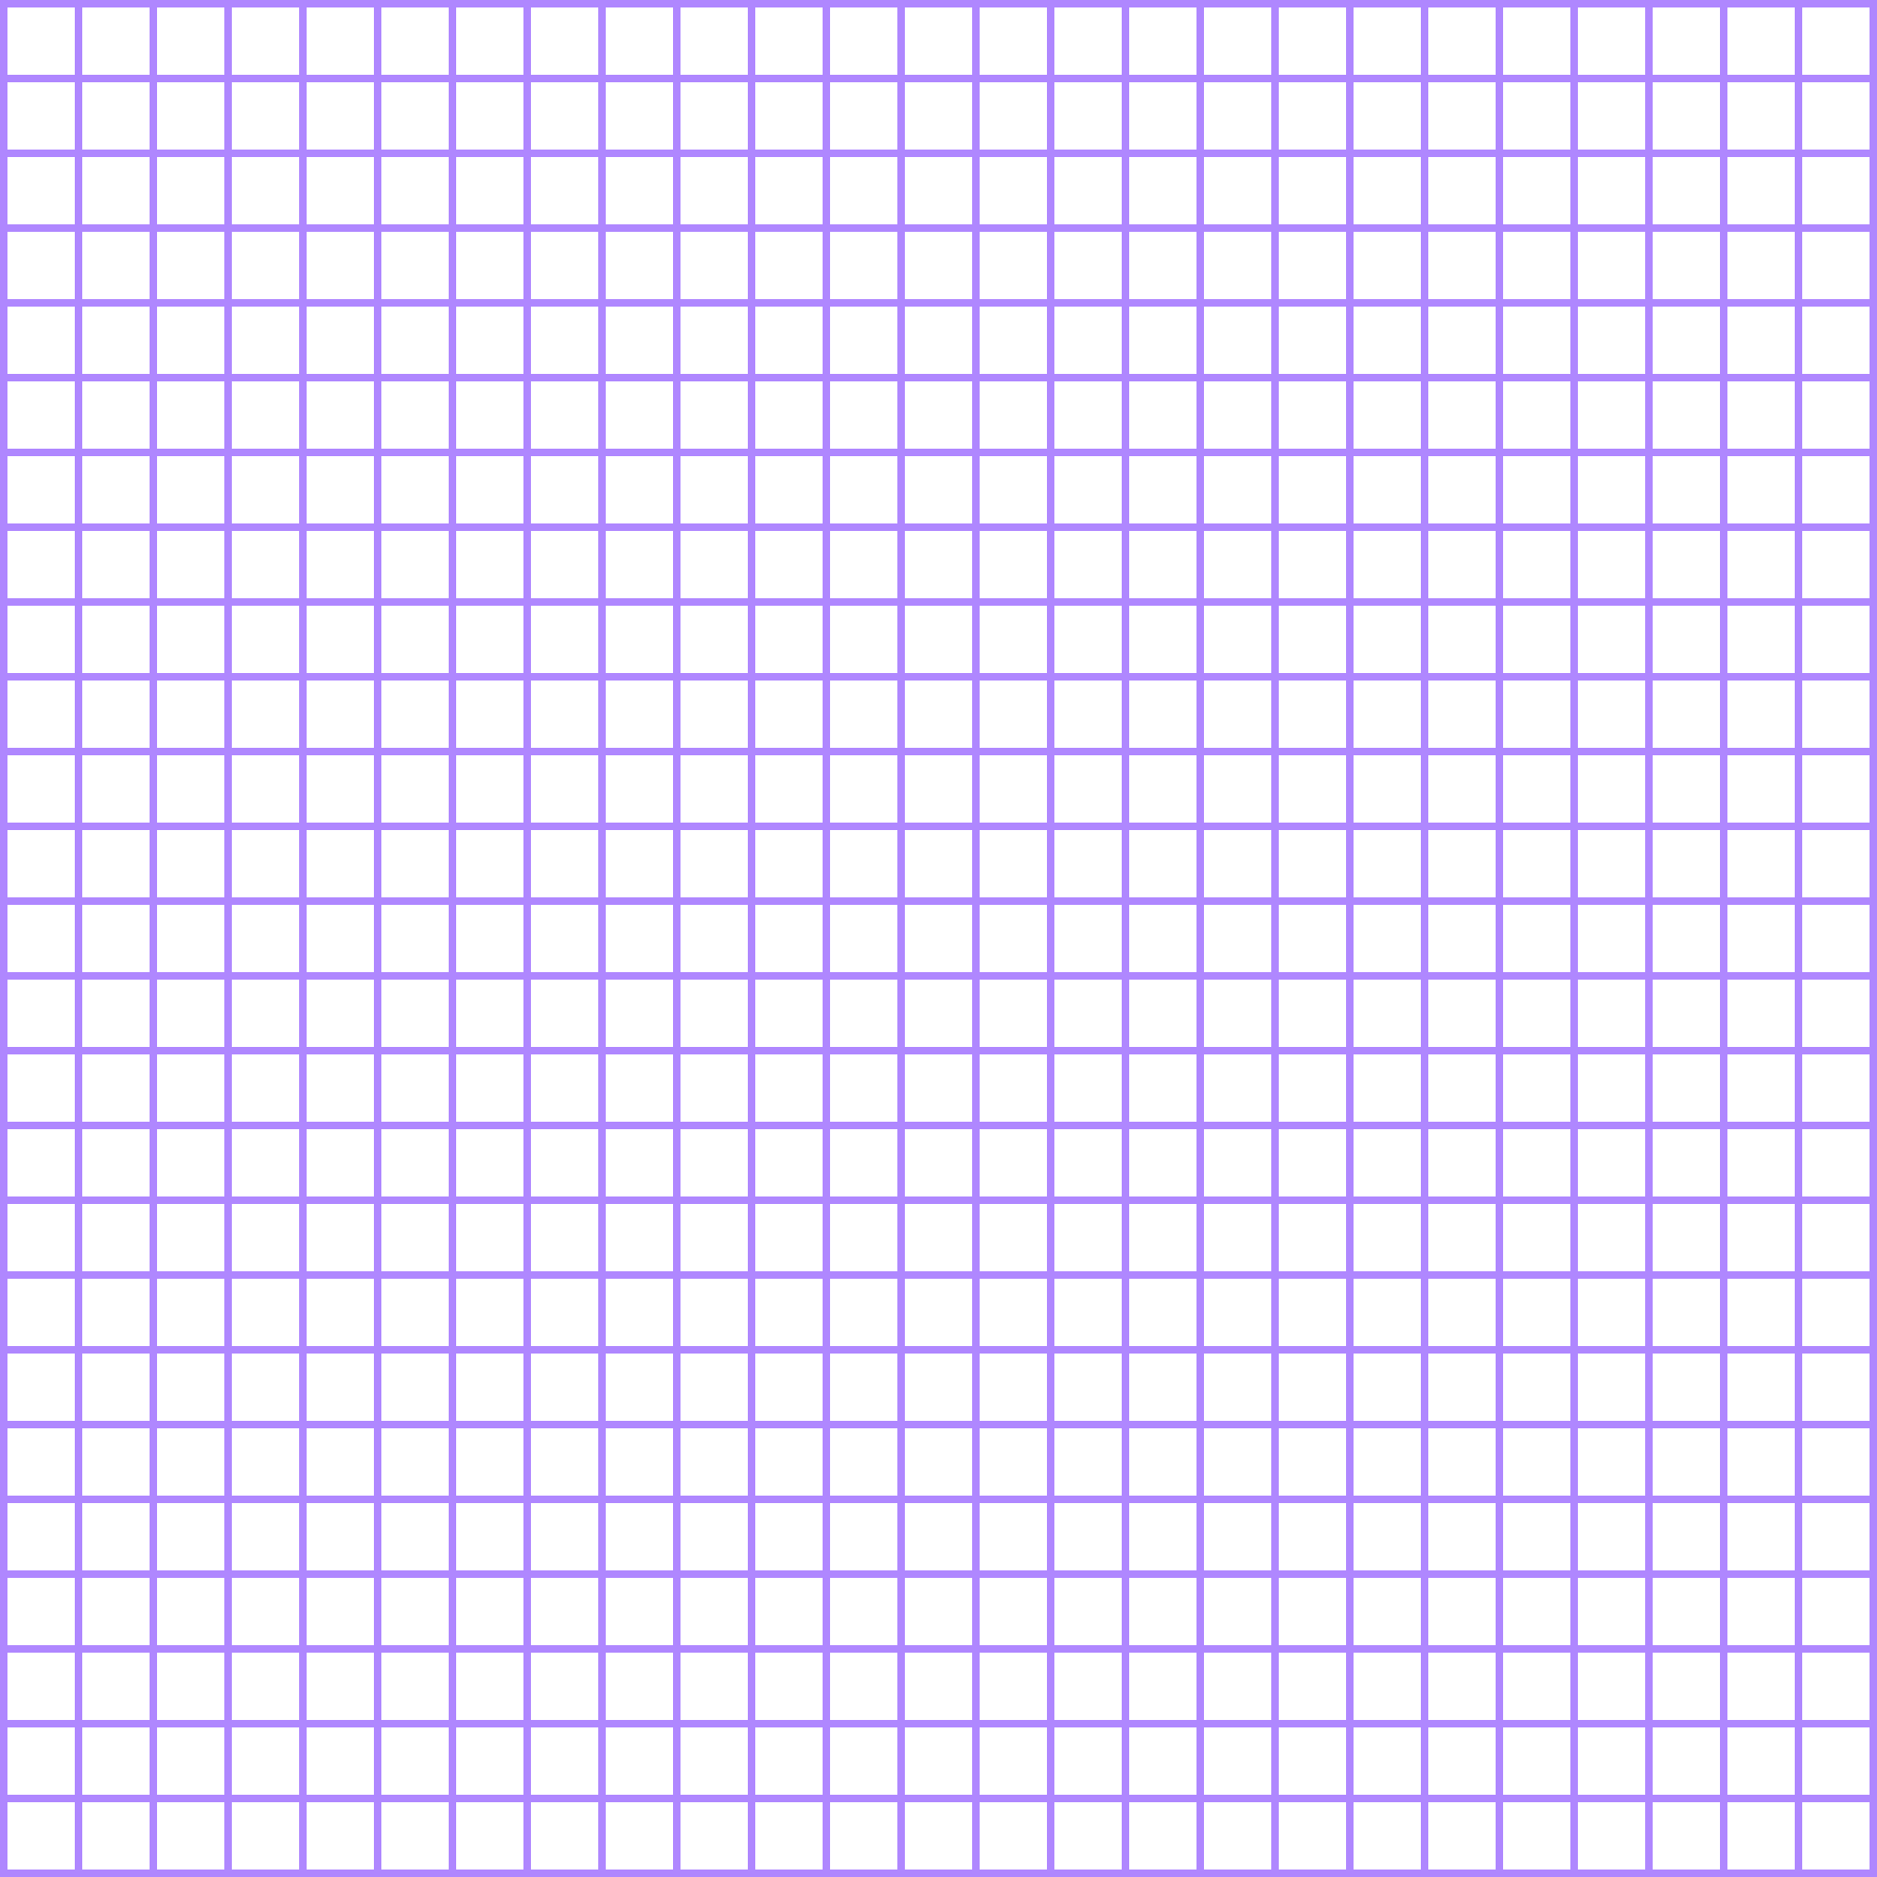



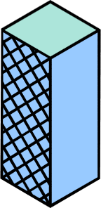
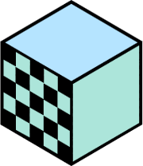
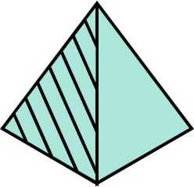
BÀI 20: THỰC HÀNH VẼ GÓC VUÔNG, VẼ ĐƯỜNG TRÒN, HÌNH VUÔNG, HÌNH CHỮ NHẬT VÀ VẼ TRANG TRÍ

Slide 2



KHỞI ĐỘNG

Slide 3


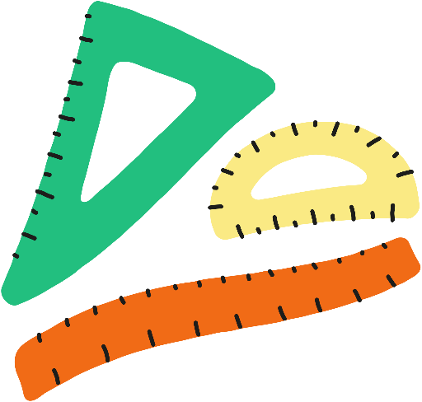
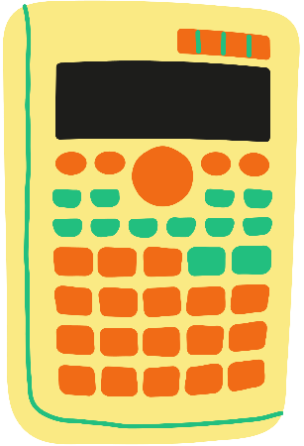
TIẾT 1

Slide 4

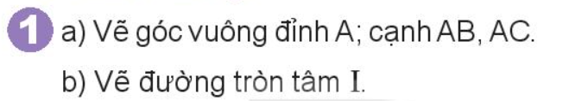
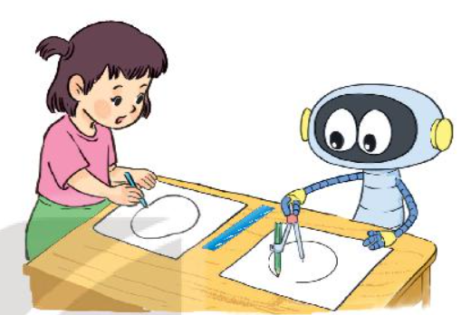

Slide 5
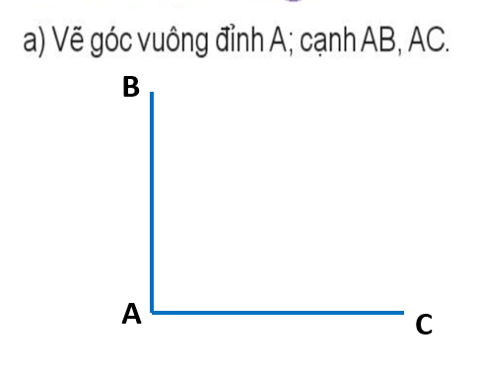
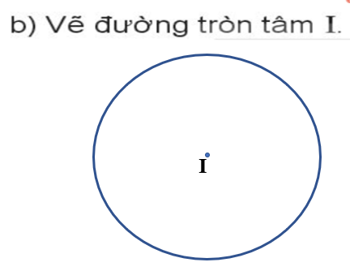

Slide 6

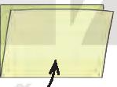


Tự làm ê ke giấy: Gấp tờ giấy làm đôi, rồi lại gấp làm đôi (như hình vẽ)

Slide 7
a) Dùng ê ke trong bộ đồ dùng học tập của em, hãy kiểm tra lại góc vuông ở ê ke giấy vừa làm
b) Dùng ê ke giấy em vừa làm, em hãy
tìm xem trong hình bên có mấy góc vuông.

Slide 8
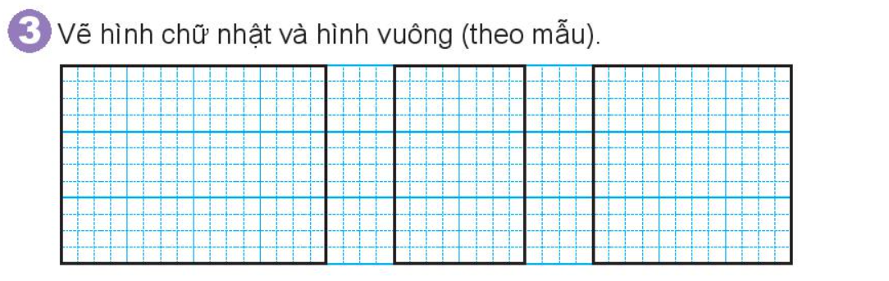

Slide 9
BÀI 20: THỰC HÀNH VẼ GÓC VUÔNG, VẼ ĐƯỜNG TRÒN, HÌNH VUÔNG, HÌNH CHỮ NHẬT VÀ VẼ TRANG TRÍ

Slide 10
TIẾT 2

Slide 11
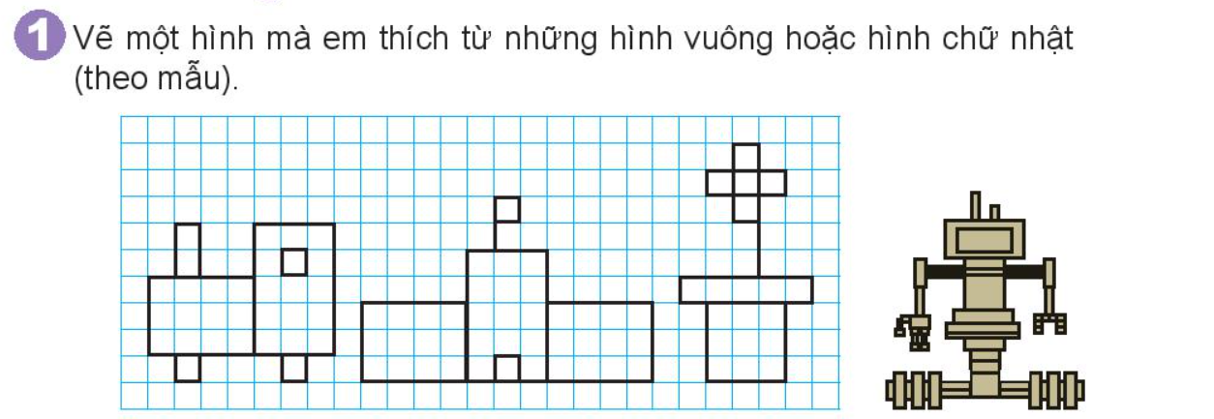

Slide 12
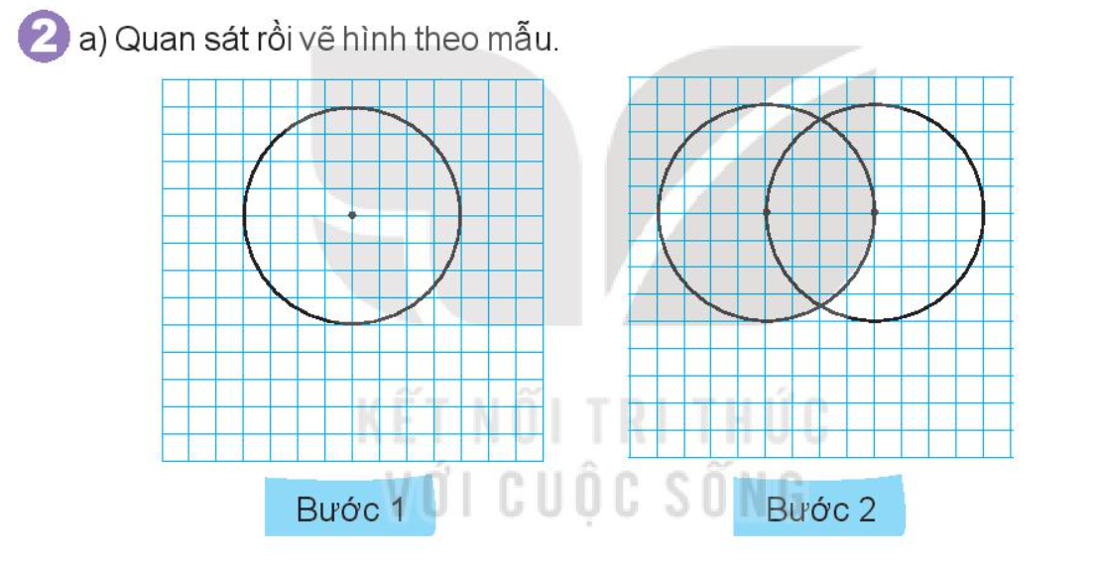

Bước 1
Bước 2

Slide 13

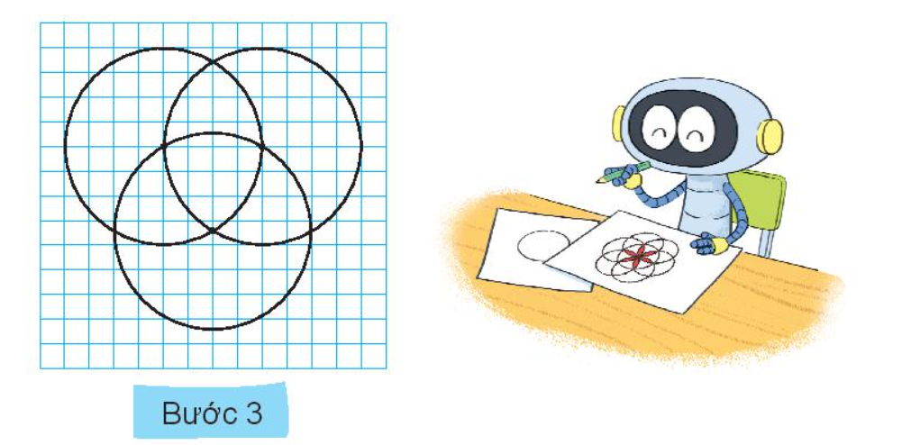

Bước 3

Slide 14


Slide 15
Củng cố - dặn dò

Slide 16

Hẹn gặp lại các em!

